Slide 1
Entrega Final - Data Science II
Uso de redes sociales y bienestar emocional y mental en estudiantes
Autor: Julieta Gómez
Año: 2025

Slide 2

Contexto y Audiencia
Contexto: En un contexto donde las redes sociales ocupan gran parte del tiempo de los jóvenes, este proyecto busca analizar cómo el uso diario de estas plataformas impacta en el descanso y el bienestar emocional de los estudiantes.
Audiencia: Este análisis está orientado a docentes, profesionales y estudiantes interesados en el comportamiento digital, la educación y la salud mental.

Slide 3


Hipótesis o Preguntas de interés
Hipótesis principal: El uso intensivo de redes sociales se asocia con un menor descanso y un bienestar emocional más bajo
Preguntas de interés:.
¿Qué plataformas concentran más tiempo diario?
¿Existen diferencias de uso entre géneros?
¿Cómo varía la salud mental según las horas de sueño?

Slide 4

Datos y herramientas utilizadas
Dataset: Students Social Media Addiction.csv
API: RestCountries (países, regiones, población)
Librerías: Pandas, Numpy, SQLite3, Matplotlib, Seaborn, Statsmodels, GeoPandas, Scikit-learn
Entorno; Google Colab

Slide 5
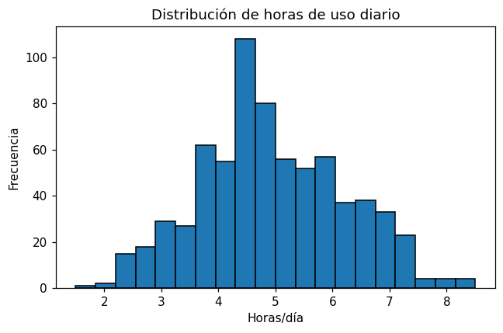
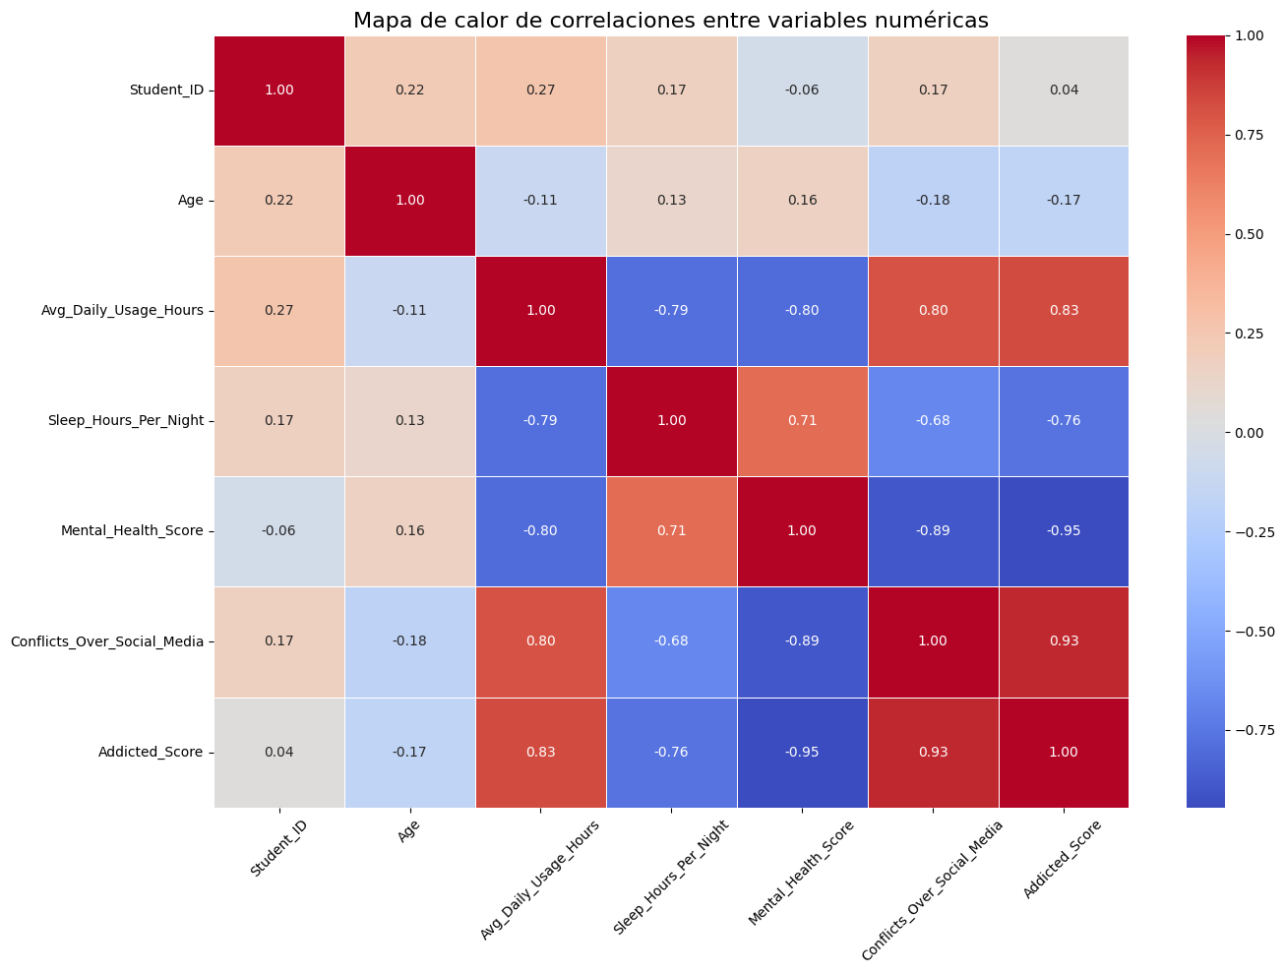
Análisis exploratorio
¿Qué patrones se observan en el comportamiento digital?
Se observaron correlaciones negativas entre el uso de redes sociales y las horas de sueño, y entre el uso y el puntaje de salud mental.
Los usuarios con más de 6 horas diarias presentan menor bienestar emocional promedio.

Slide 6
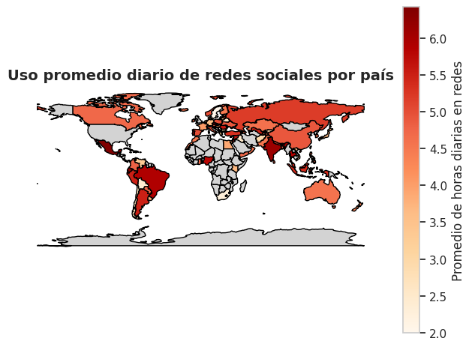
Storytelling GIS
Mapa: uso promedio por país
El mapa GIS muestra que las regiones de América y Asia presentan los valores promedio más altos de uso diario.
Esto podría reflejar hábitos digitales más intensivos en contextos con alta conectividad y penetración tecnológica.

Slide 7
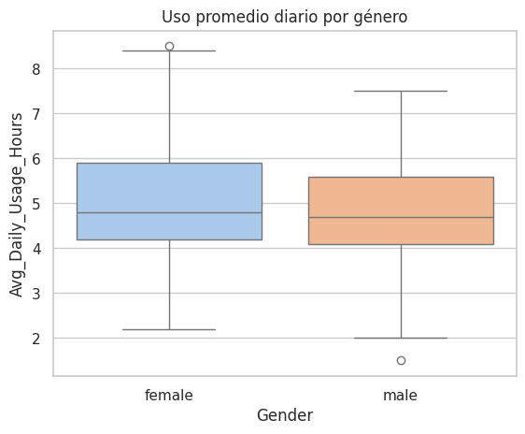
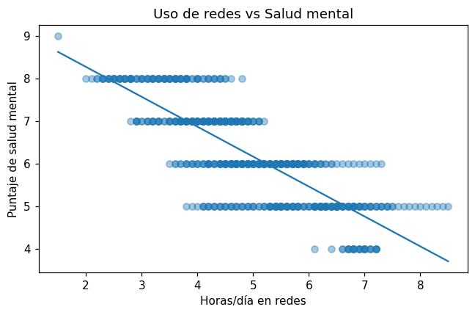
Análisis univariado, bivariado y multivariado
El modelo de regresión múltiple confirmó que las horas de uso y el nivel de adicción son predictores significativos del bienestar emocional.
El ANOVA mostró diferencias estadísticamente significativas en la salud mental entre niveles de uso (“bajo”, “alto”, “muy alto”).

Slide 8
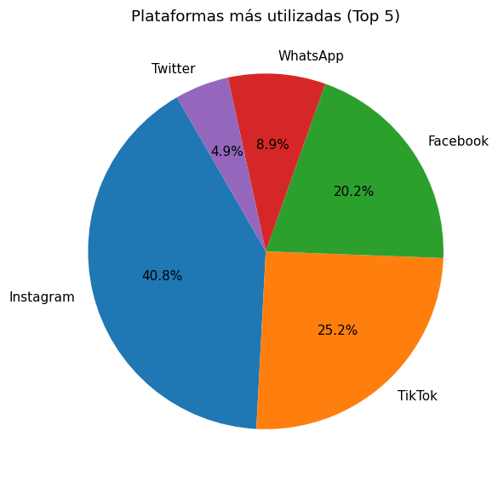
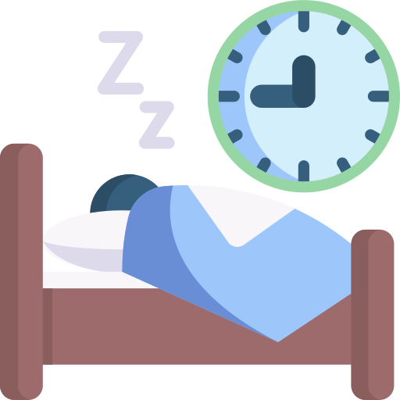


Insights y Recomendaciones
Insights principales:
Mayor uso = menor descanso.
Los usuarios intensivos muestran mayor adicción y menor bienestar.
TikTok e Instagram concentran el mayor tiempo de permanencia.
Recomendaciones:
Fomentar pausas digitales y límites nocturnos.
Promover educación digital en instituciones educativas.
Desarrollar estrategias de autocuidado tecnológico.

Slide 9
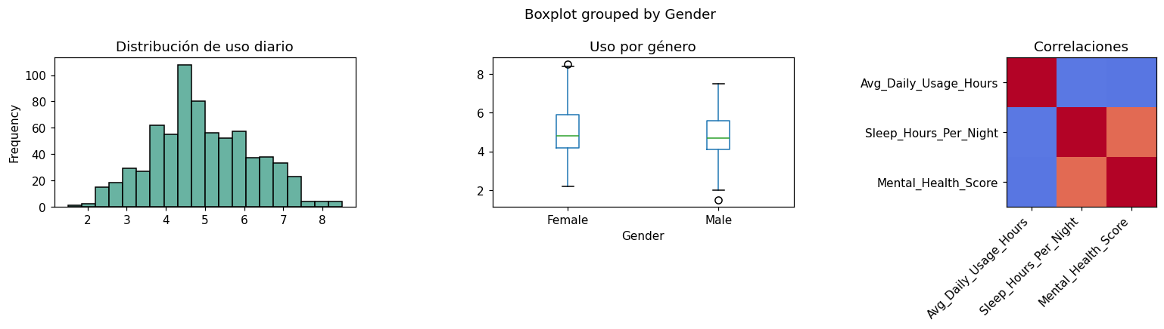
Conclusiones generales
Lo que aprendimos del análisis
El análisis confirma una relación negativa entre el uso excesivo de redes sociales y el bienestar emocional de los estudiantes.
La combinación de SQL, limpieza de datos, visualización y análisis estadístico permitió transformar los datos en evidencia interpretativa, mostrando el valor del enfoque de Data Science para comprender fenómenos sociales.

Slide 10
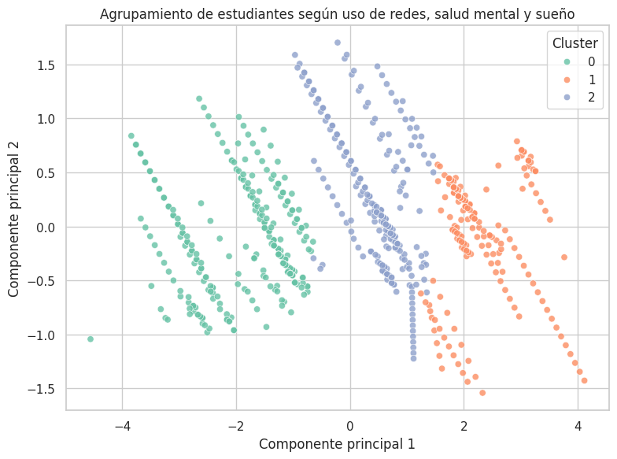
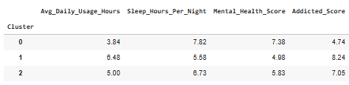
Clustering – Agrupamiento de estudiantes según comportamiento
🔴 Cluster 0: mayor adicción a redes, menor salud mental, menos horas de sueño. Perfil de riesgo.
🟢 Cluster 1: menor uso de redes, mejor salud mental, más sueño. Perfil saludable.
🟡 Cluster 2: intermedio. Uso elevado de redes, pero con puntajes aceptables de salud mental y sueño.
Se aplicó K-Means para identificar 3 grupos con patrones similares
Variables: uso diario, sueño, saludos mental y adicción percibida.
Cada clúster mostró un perfil distinto: saludable, intermedio y de riesgo
Se utilizó PCA para reducir dimensiones y graficar.

Slide 11
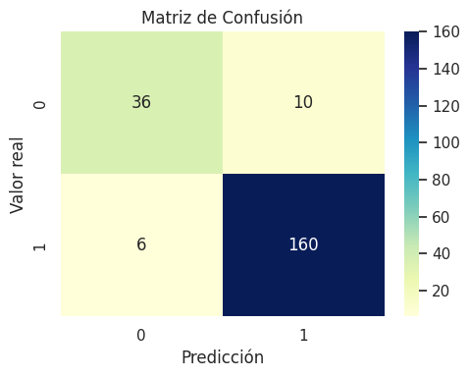
Modelo de clasificación
Predicción de adicción con Random Forest
🔍 El modelo tiene buena capacidad de detección (recall) y una tasa baja de error tipo II (falsos negativos), lo cual lo hace útil para intervenciones preventivas.
Se creó una variable binaria: adicción si el uso supera las 4 horas diarias.
Variables predictoras: sueño, salud mental, edad, adicción percibida.
Random Forest logró una precisión del 92,5%.
El modelo es robusto y detecta bien los casos de adicción.

Slide 12
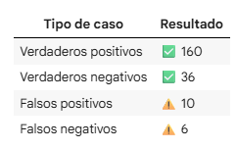
Evaluación y Validación
Validación del modelo y estabilidad
🔍 El modelo prefiere prevenir, prediciendo adicción incluso con riesgo de equivocarse en algunos casos (falsos positivos). Esto es aceptable en contextos preventivos.
Se usó validación cruzada con 5 folds.
Accuracy promedio: 90.9%
Desviación estándar: 0.039
Confirma que el modelo es estable y generalizable.

Slide 13
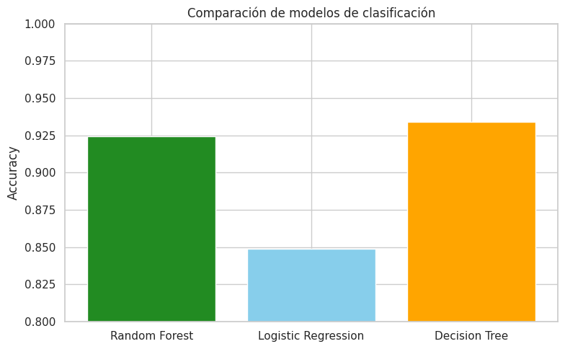
Comparación de modelos de clasificación
🌳 El Árbol de Decisión obtuvo el mejor rendimiento (93.4%) en este conjunto de datos.
🌲 El modelo de Random Forest también tuvo una muy buena performance (92.5%) y es más robusto ante overfitting.
📈 La Regresión Logística fue el modelo menos preciso (84.9%), posiblemente porque las relaciones entre variables no son lineales.
📌 Según estos resultados, se recomienda seguir trabajando con Random Forest por su estabilidad, aunque el Árbol de Decisión simple fue el más exacto en esta corrida.

Slide 14
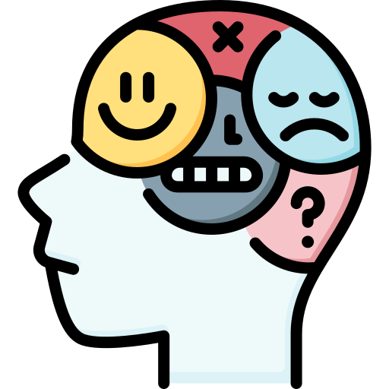



Conclusiones finales
Reflexiones finales del análisis
El uso intensivo de redes impacta negativamente en descanso y salud mental.
Los perfiles estudiantiles permiten pensar intervenciones diferenciadas.
Los modelos de Machine Learning permiten detectar y anticipar riesgos.
El trabajo combinó análisis estadístico y predictivo con valor educativo.

